Slide 1
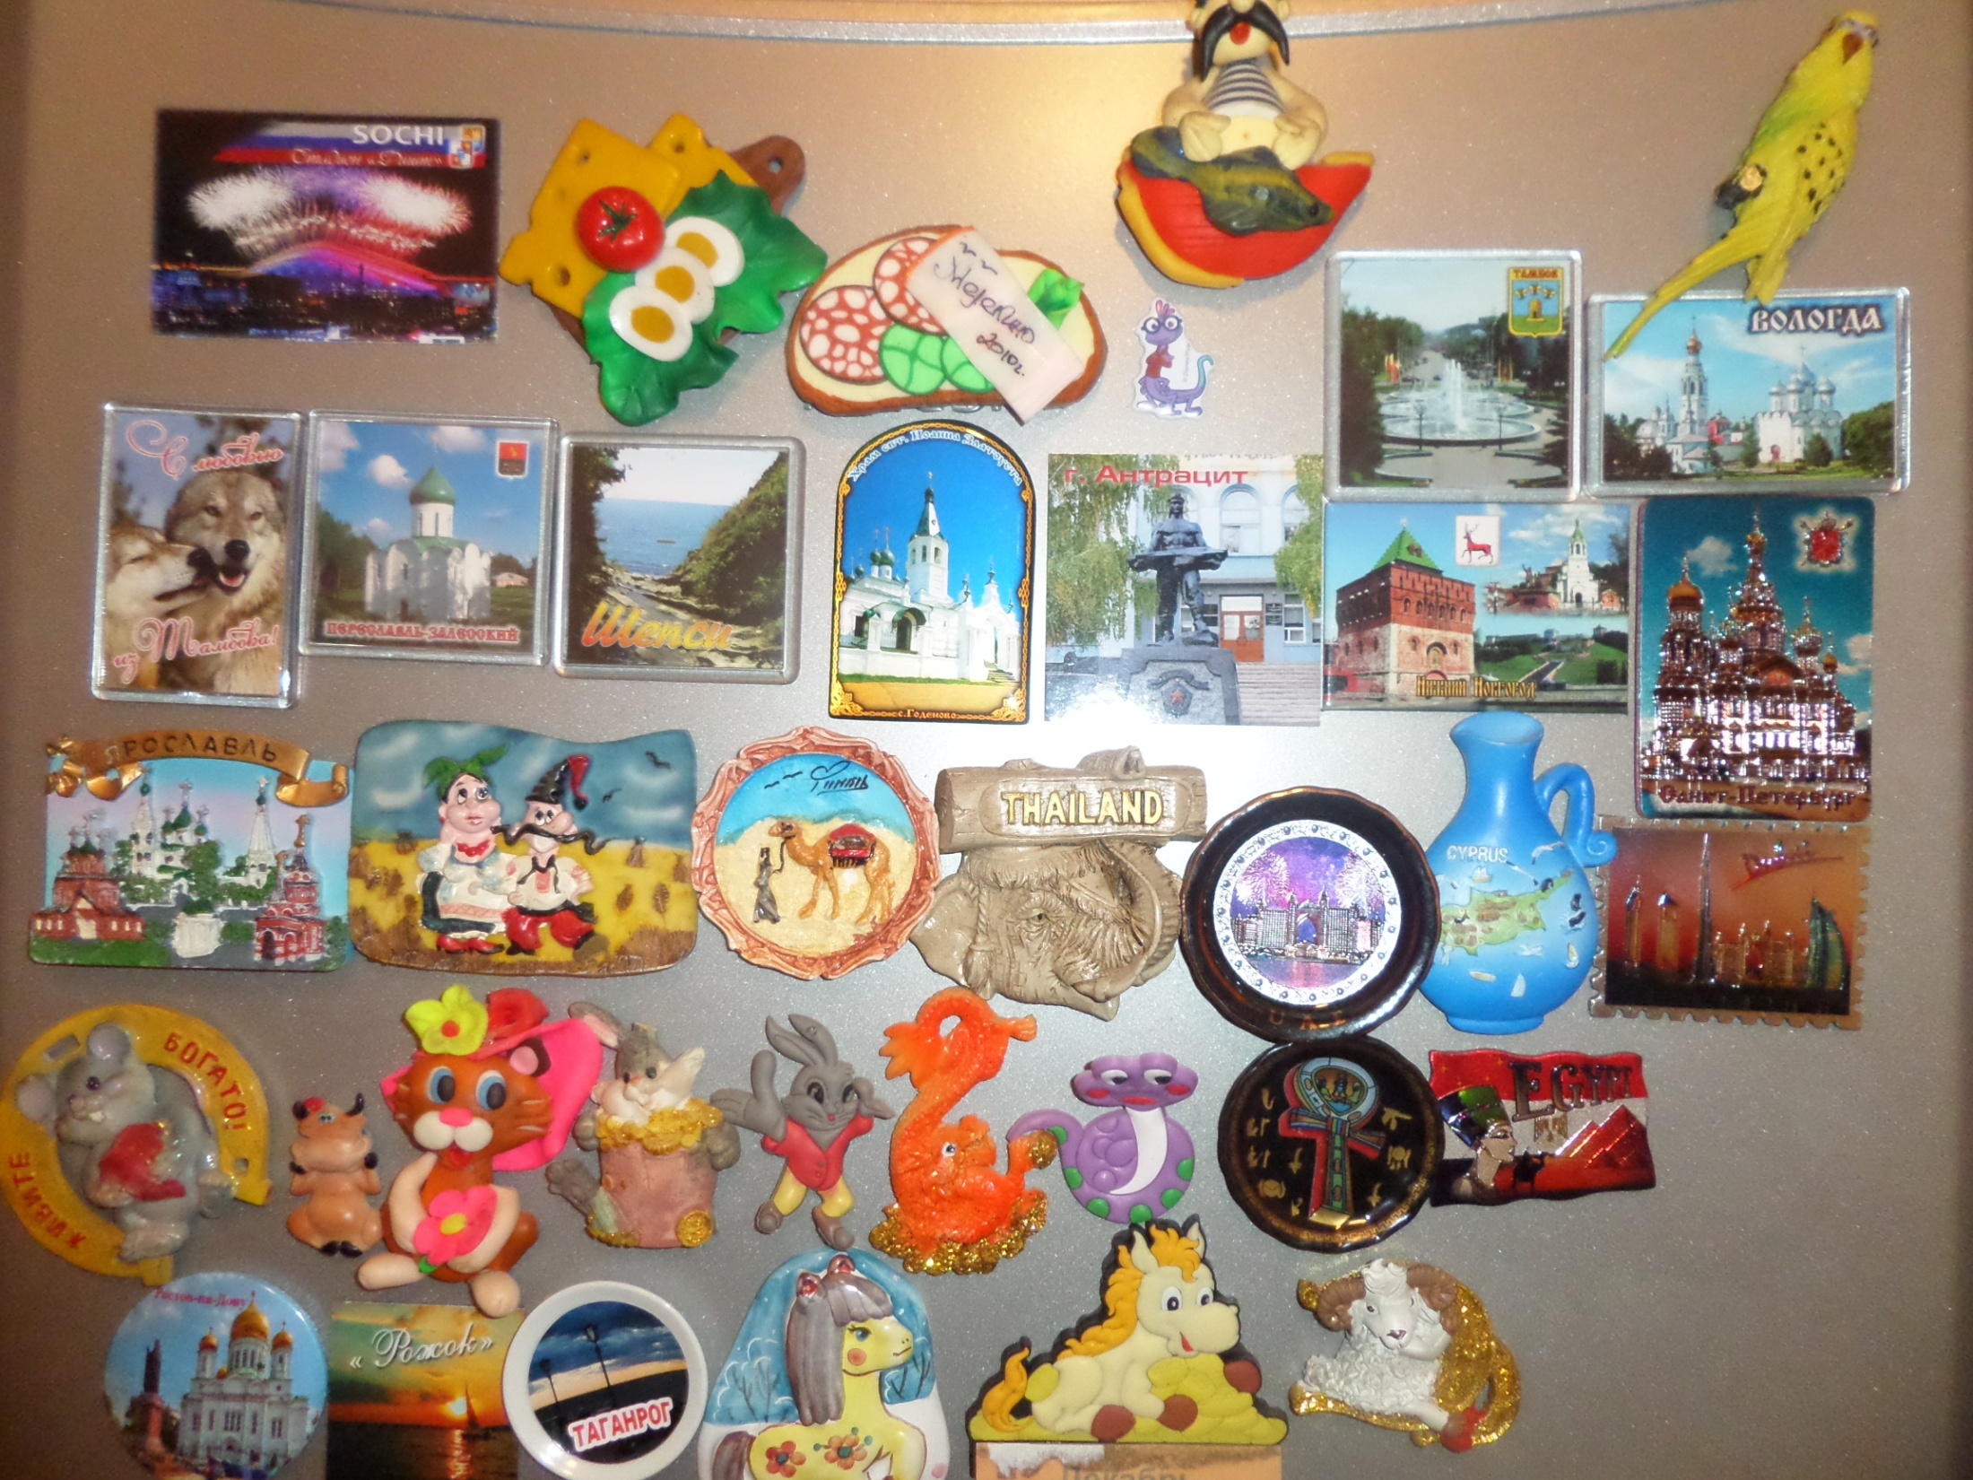
МБДОУ детский сад №5 «Звездочка» Коллекционирование как средство развития креативности дошкольников
Стеценко Ирина Алексеевна
воспитатель
п. Бурмакино 2015г.

Slide 2
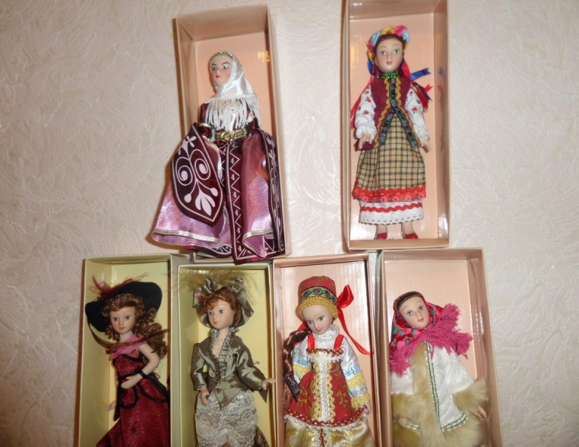
КОЛЛЕКЦИОНИРОВАНИЕ- целенаправленное собирательство разнообразных предметов, объединенных по определенным признакам представляющих познавательный и художественный интерес

Slide 3
Принципы объединения материалов
«Сокровищницы»:
индивидуальный
эмоционально-личностный
Коллекции:
-индивидуально-логический

Slide 4
Педагогические задачи:
расширять кругозор детей
способствовать проявлению избирательных интересов
развивать познавательный интерес и потребности
обогащать эмоционально-эстетическое восприятие и развивать сенсорные способности
прививать навыки культуры и оформления коллекции и сбора материала
обеспечить психотерапевтическое воздействие

Slide 5
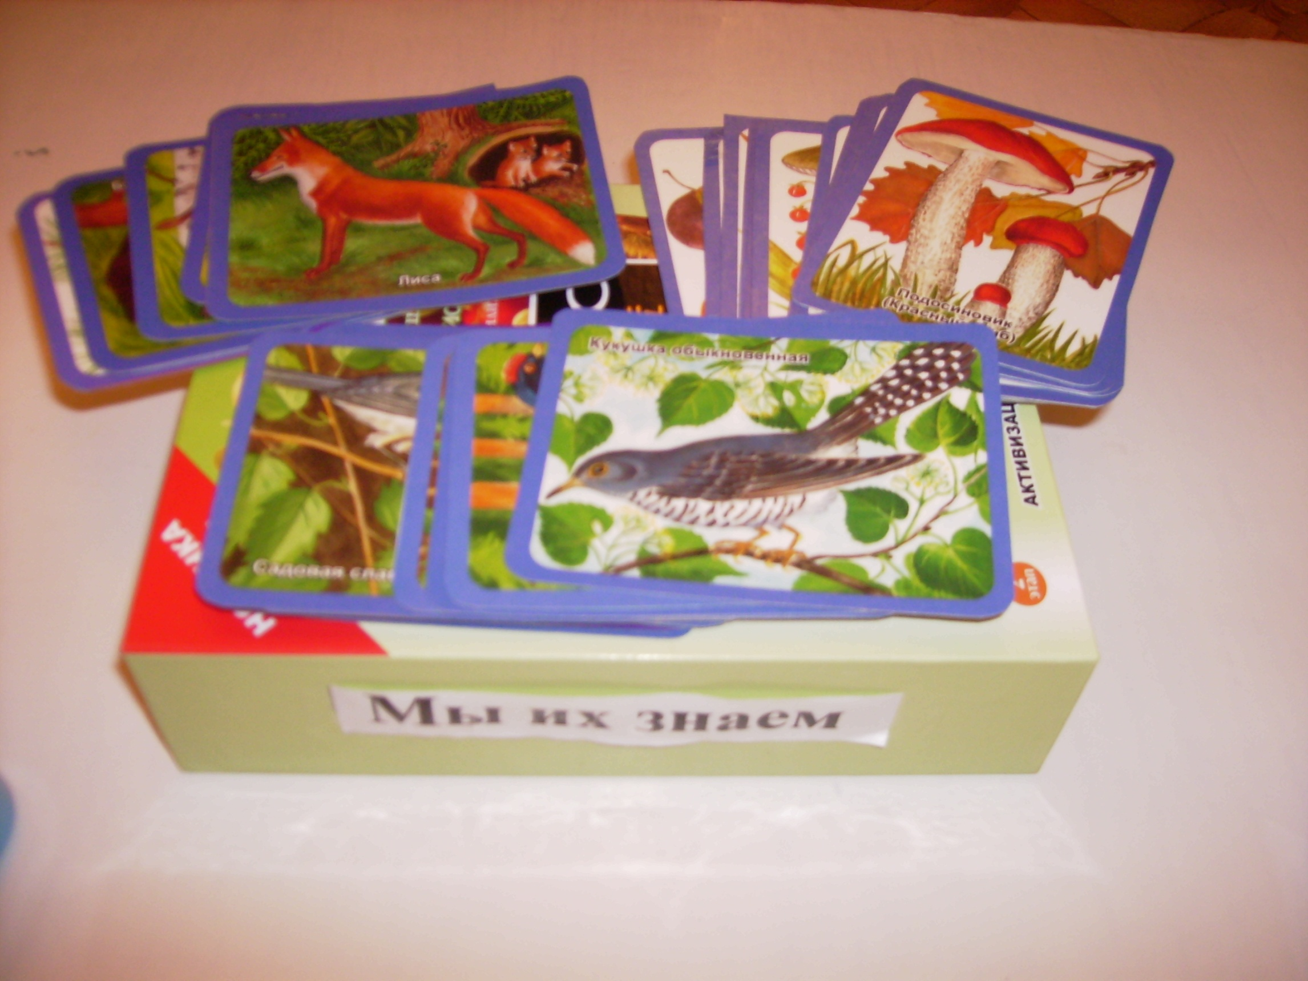
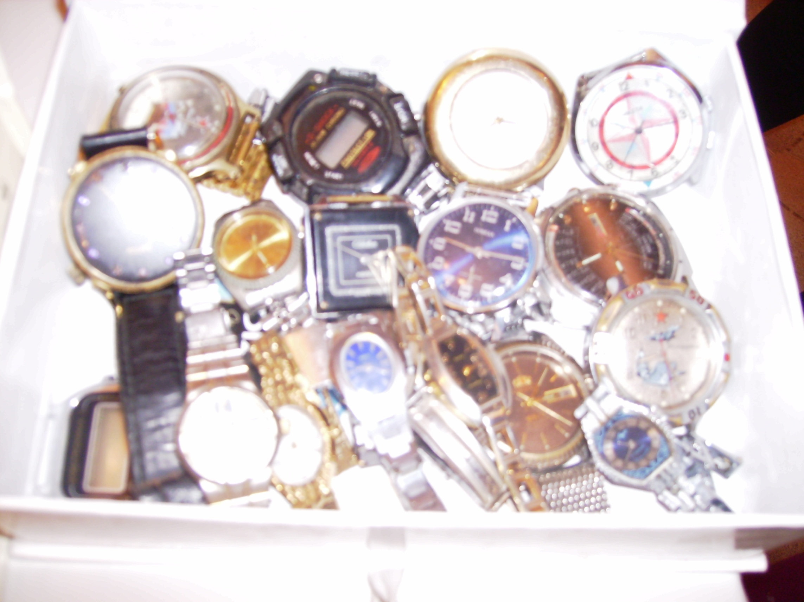
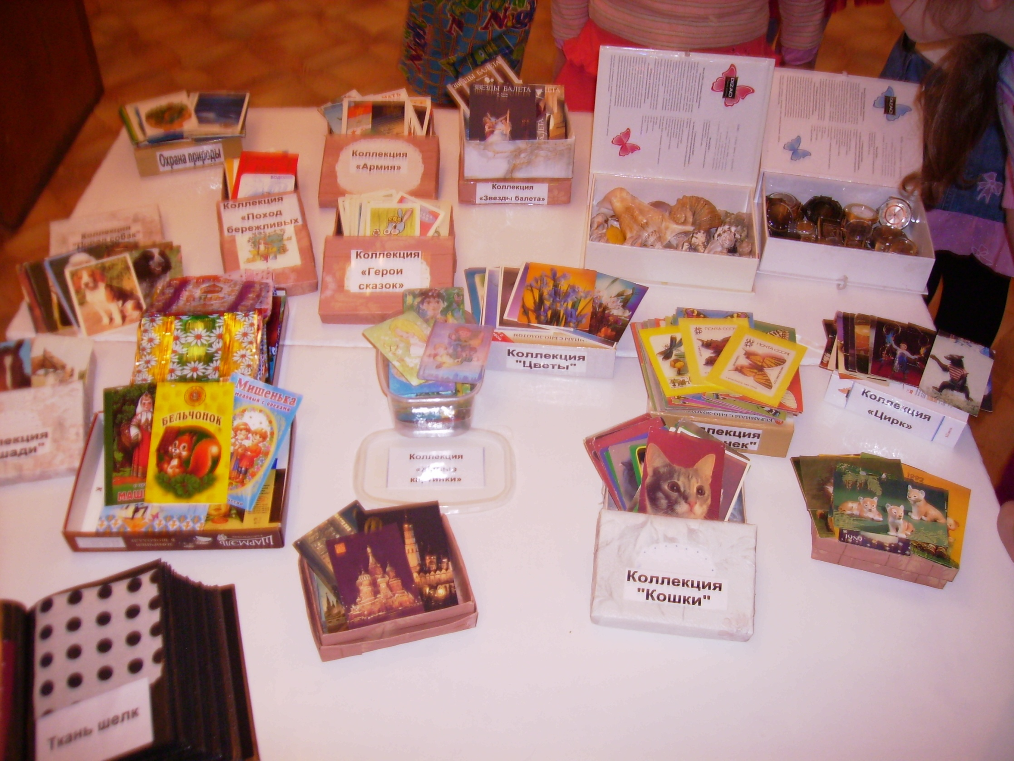
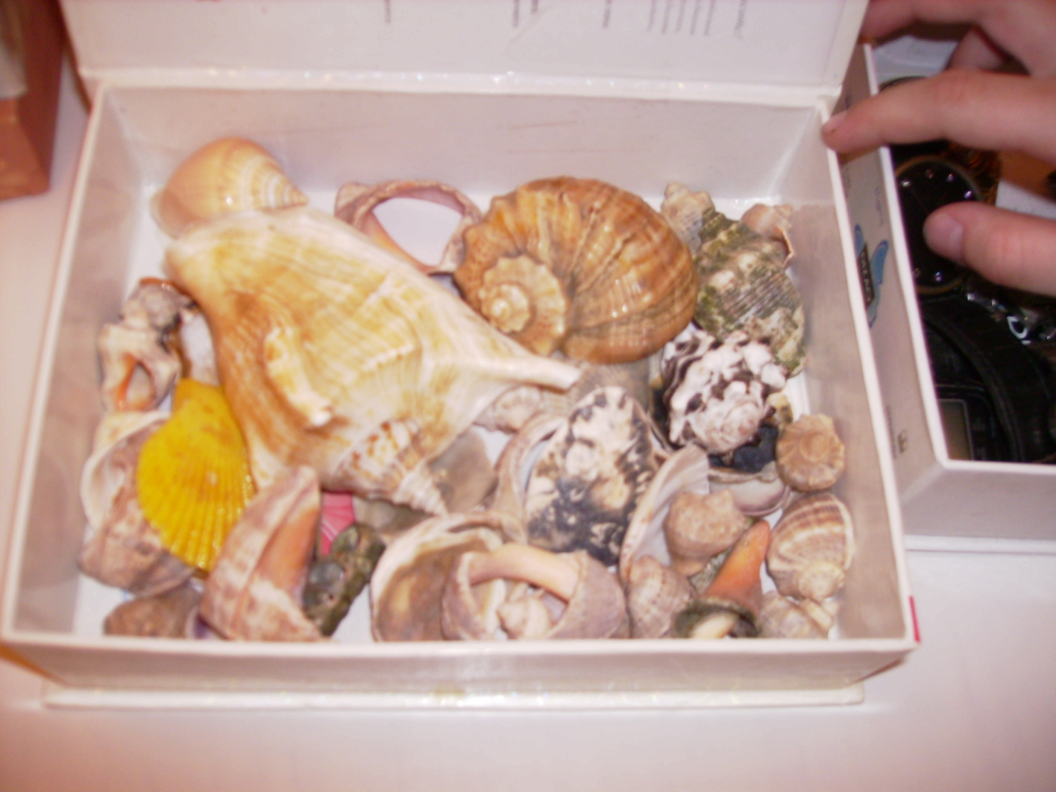
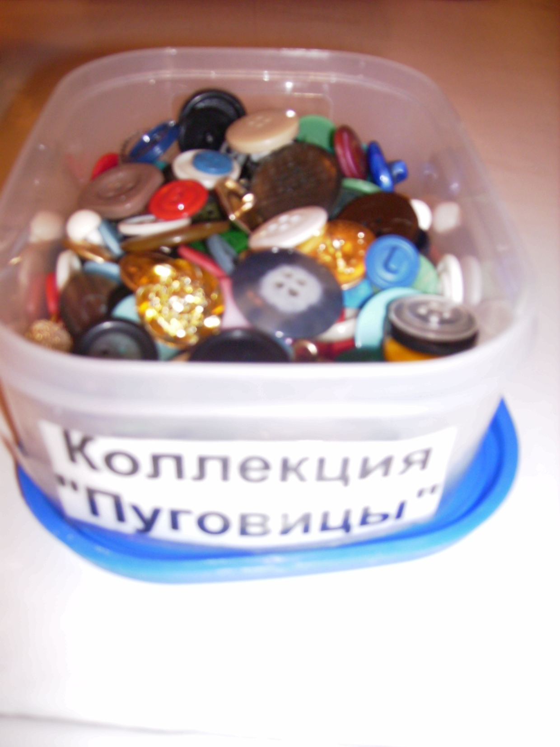
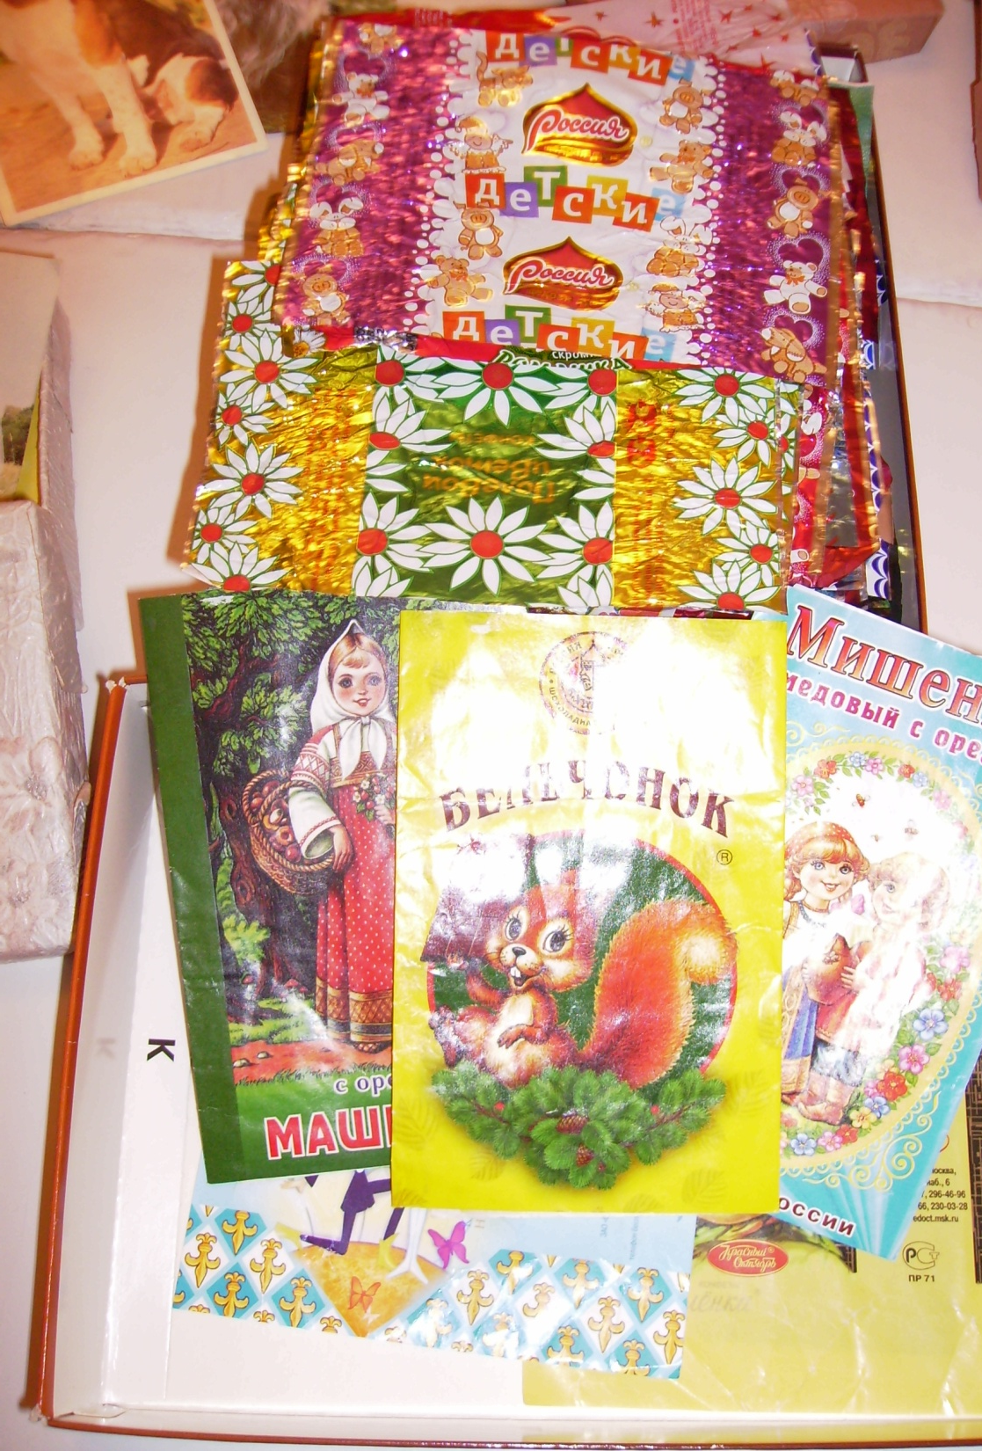
Тематические коллекции

Slide 6
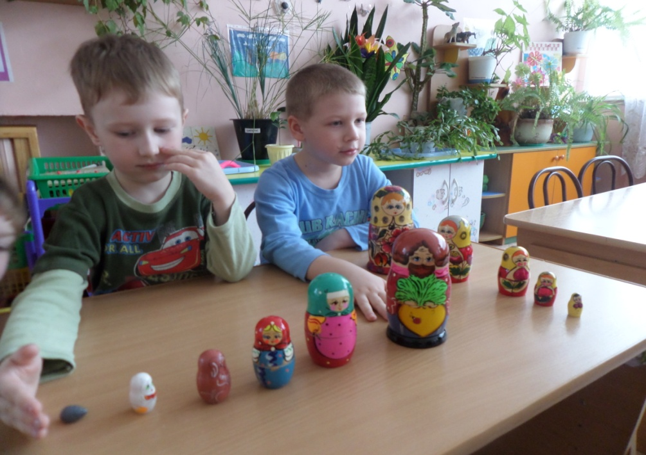
Подбирать группы по цвету
Подбирать по размеру
Подбирать по форме
Конструировать
Экспериментировать
Сравнивать

Slide 7
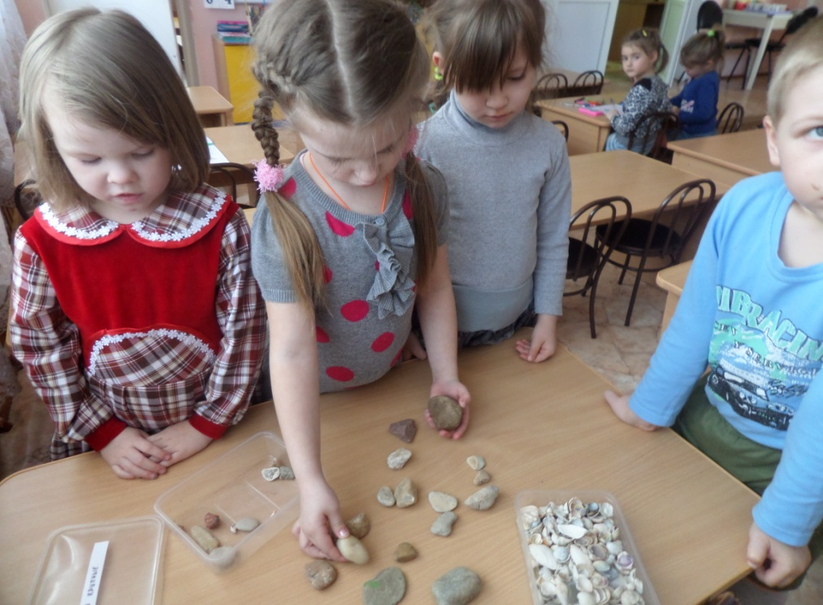
Требования к коллекциям:
-доступность
-разнообразие
-краеведение
-безопасность
-учет природоохранного аспекта

Slide 8
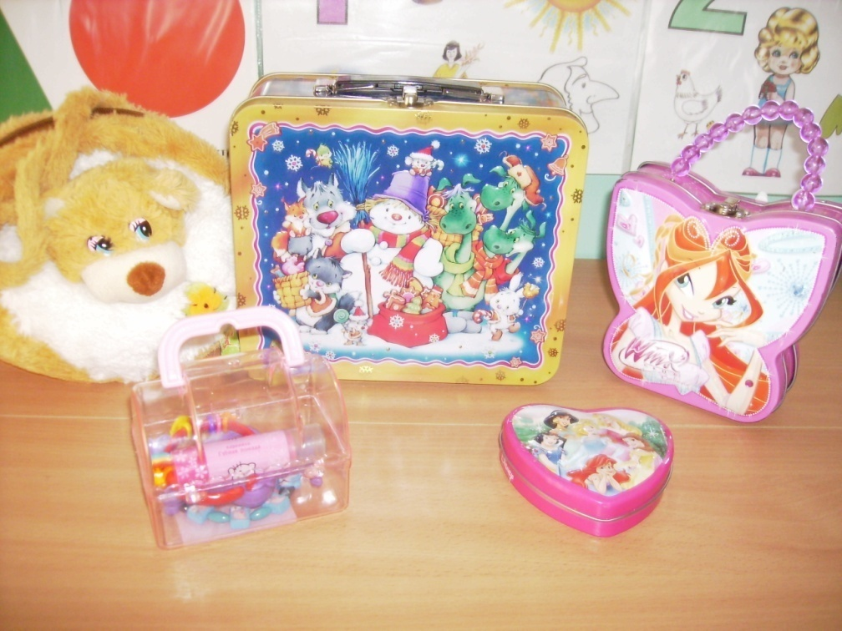
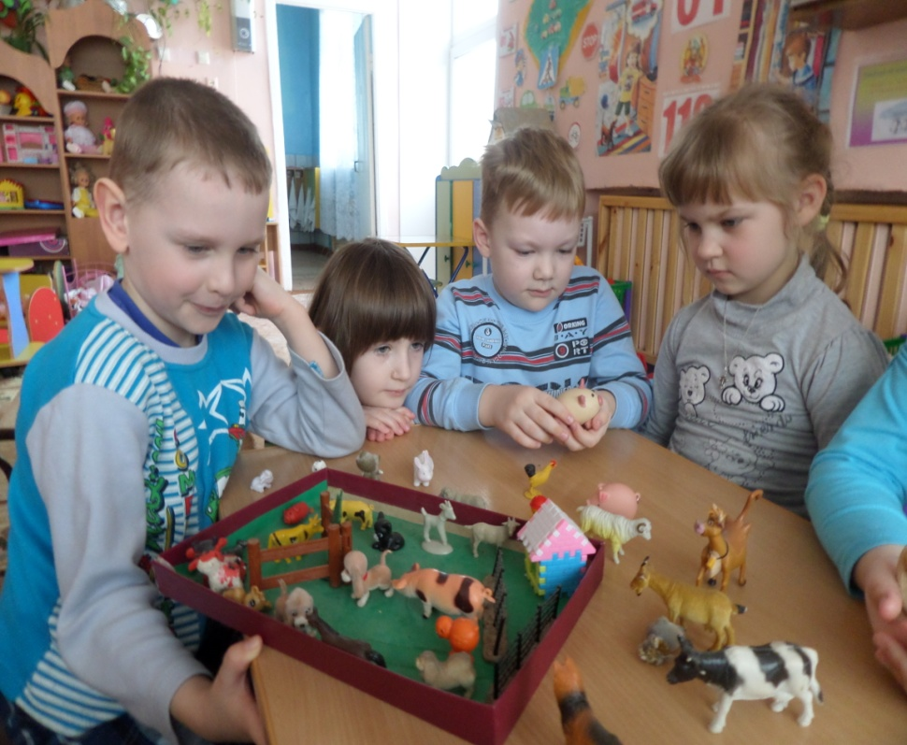
Способы хранения
коллекций

Slide 9
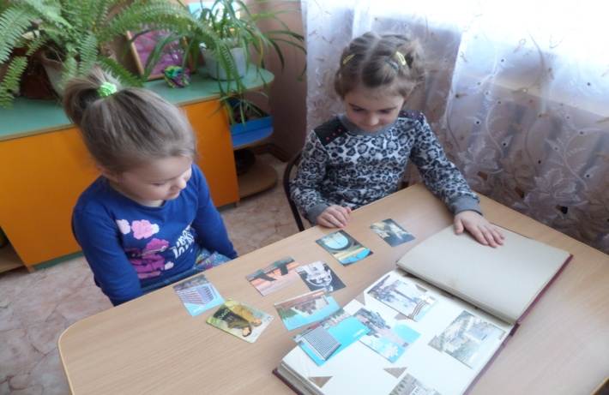
Как собрать коллекцию
Сбор совместно со взрослым
Применение различных мотиваций
Правильное оформление:
-образцы при необходимости помыть, почистить, перебрать,
-разместить желательно в одинаковых коробочках, ящичках, стаканчиках и т.д.
- каждый образец пронумеровать, приложить список

Slide 10
Использование коллекций в работе с детьми
На занятиях по математике и логике используются как счетный материал, вариации, формы, величины, сериационные ряды, временные представления и т.д
На занятиях объекты служат хорошим наглядным и раздаточным материалом, предметом для обследования, экспериментирования, любования
В игровой деятельности (игры-викторины, сюжетно-ролевые, театрализованные, игры «Геологи» и т.д.)
В организации выставок в холлах детского сада («Времена года», «Домашняя коллекция»)
На встречах с коллекционерами в ДОУ для рассказа о своем увлечении («Встречи с интересными людьми»)
В трудовой деятельности по оформлению предметно- развивающего пространства
В развитии речи (обогащение словаря, формирование связной речи)
Описание объектов, учат детей рассуждать, повествовать, а также коллекция является основой для сочинительства
В организации индивидуальной деятельности по интересам

Slide 11
Памятка для педагогов
Коллекции девочек, коллекции мальчиков
В младшем возрасте детей привлекают игрушки животных
В старшем возрасте детей привлекают фигурки динозавров, модели автомобилей, открытки, значки и т.д.
Детей привлекают вещи, которые ничего не стоят- фантики от конфет и шоколада
Педагогическую ценность представляют эпизодические коллекции – выставки предметов обихода( посуды, обуви, украшений и т.д.)
В группе определяется место для хранения коллекции. Оно должно быть доступно для любования и для общения с детьми.
Открытки, фантики удобно хранить в альбомах для фотографий
Мелкие предметы хранятся в коробах
Игрушки располагают на полках
При организации работы по коллекционированию необходимо сформировать у детей бережное отношение к коллекции.
Вместе с детьми определяются правила обращения с коллекцией

Slide 12
ОПРОСНИК ПО КОЛЛЕКЦИОНИРОВАНИЮ
(для родителей)
Одна из форм работы по развитию творческих способностей детей в семье –
коллекционирование. Коллекционирование способствует формированию эстетического вкуса ребенка,
расширяет его кругозор, развивает любознательность, а также помогает найти взаимопонимание с
ребенком.
Вспомните свое детство, увлечения свои и своих родителей. Бабушек, дедушек и ответьте на
следующие вопросы:
1. Занимались ли коллекционирование Ваши родители?
2. Занимались ли коллекционирование Ваши бабушки, дедушки? Что они коллекционировали?
3. Стало ли это традицией семьи?
4. Увлекались ли Вы коллекционированием? Что Вы коллекционируете?
5. Интересуется ли Ваш ребенок коллекционированием? Что он коллекционирует?
6. Какова Ваша роль в увлечении вашего ребенка:
• создаёте атмосферу творческого поиска, поощряете его старания;
•не гасите возникший интерес;
•тактично, деликатно помогаете ребенку в выборе вида коллекции и в самом процессе
коллекционирования;
•создаете доброжелательную атмосферу, привлекая его к занятию близких, друзей, устраиваете
показ его коллекций;
•не заставляете чрезмерно увлекаться любимым делом.
7. Есть ли в семье старшие дети? Увлекается ли кто-нибудь из них коллекционированием?
8. Что они (он, она) коллекционируют?
9. Какие положительные качества на Ваш взгляд сформировались у ребенка (детей) благодаря
коллекционированию?
10. Помогут ли (помогают) данные качества успешной учебе ребенка в школе?

